Slide 1
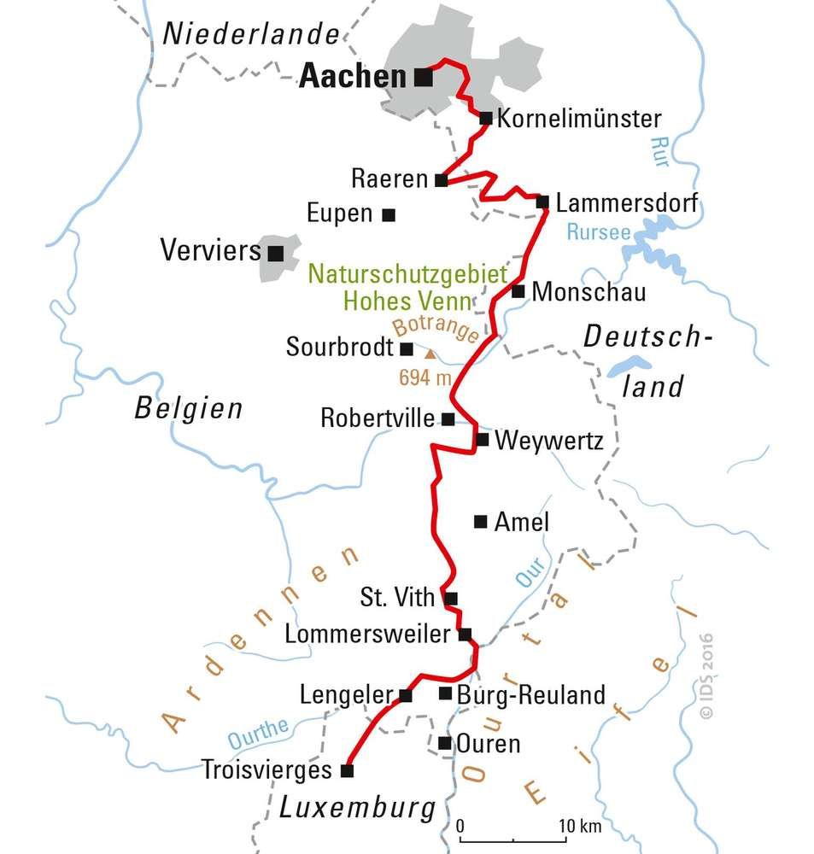

Slide 2
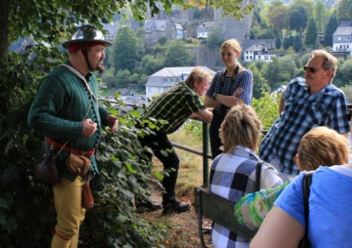
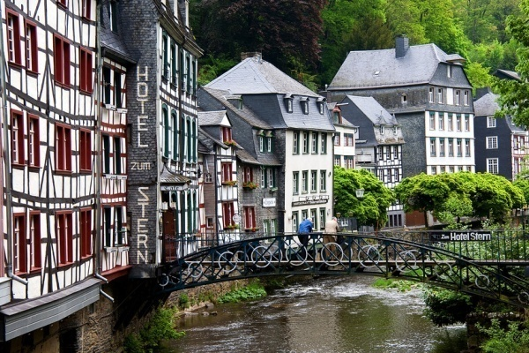
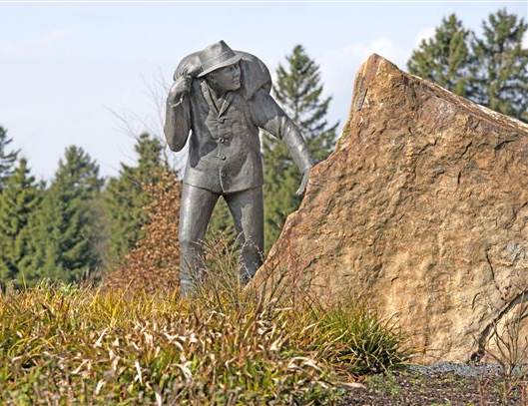
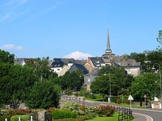

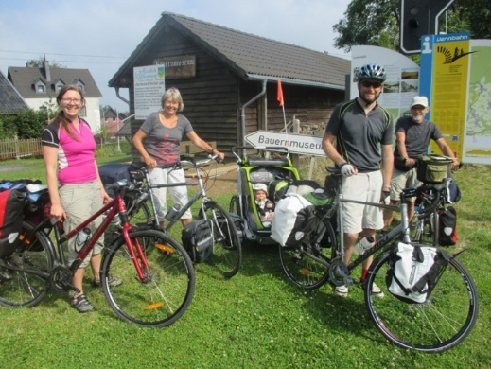
Montag, 19. Juni
18.00 Monschau, Ankunft im Hotel „Royal“
19.00 Abendessen + Einführung in das Exkursionsprogramm (Ernst Miglbauer)
21.00 Führung mit dem Nachtwächter durch die Stadt
Dienstag, 20. Juni
07.30 Frühstück, danach Fahrt nach
09:30 St. Vith, Treffen Tourismusagentur Ostbelgien: Sandra de Taye, Dany Heck, Christoph Hendrich
Entwicklung der Vennbahn-Radroute – Angebotsentwicklung, Marketing, Auszeichnungen;
12:00 Mittagessen Hotel Pip Markgraff: Radfreundlicher Betrieb
Gespräch – Erfahrung als radfreundlicher Betrieb mit einer Top-Radroute, Franz Pip; kurzer
Verdauungsspaziergang durch St. Vith (Kulturorte, Storytelling „Ardennenoffensive“)
14:00 Radfahrt auf der Vennbahn, ca. 5 km
Gespräch zum Thema Infrastruktur-Optimierung an der Vennbahn (mit Bautechniker)
15:30 Fahrt nach Surbrodt
Halt am einstigen Bahnhof der Vennbahn, Storytelling: Thema Eisenbahn (Richard Sarlette, angefragt)
17:00 Rückfahrt nach Monschau, Treffen mit Barbara Fronhoff, Monschau Tourismus
Erfahrung von Monschau, einer der beliebtesten Kleinstädte in NRW, mit Vennbahn-Radtourismus
18:30 Fahrt nach Mützenich, Treffen mit Jaqueline Huppertz
Storytelling an der Vennbahn: Thema Schmuggel
20:30 Abendessen im Hotel, danach Abend zur freien Verfügung in der Altstadt von Monschau
Mittwoch, 21. Juni
07:30 Frühstück, danach Abfahrt nach
09:30 Simmerath, Lammersdorf, Treffen mit Astrid Joraschky, Tourismus
Erfahrung von einer Landgemeinde mit Vennbahn-Radtourismus, Besuch des Bauernmuseums
11:00 Fahrt nach Aachen/Kornelimünster,
12:00 Mittagessen in der Bahnhofsvision
13:30 Fahrt nach Aachen: Führung durch die Altstadt mit Dom (UNESCO-Welterbe) mit Grischa Schilgen-Begaß, Aachener sowie Wald- und Weinviertel-Kenner, Storytelling Karl der Grpße;

